Slide 1


Sistema de Libre Competencia en Chile
Facultad de ciencias sociales y economía
Noviembre 2024

Slide 2
Contenidos
Atribuciones tradicionales FNE
Persecución de carteles.
Atribuciones no tradicionales
¿Qué es la competencia?
¿Por qué competir?
Poder de mercado
Estudios de mercados.
Control de fusiones.
Institucionalidad de libre competencia.
Antimonopolios
Notes:
En negrita lo que se discutirá en este avance.

Slide 3

¿Qué ES la competencia? i. ¿Por qué competir?
Notes:
Capítulo descriptivo que busca proveer contexto.
Se estructura de esta manera en el entendido que estos son los aspectos más importantes de política regulatoria del sector.
Y, por cierto, en el entendido de que estos son aquellos aspectos de la política sectorial que determinan de modo más acentuado la capacidad de los actores (IES) de competir.
A ellos se agrega los mecanismos de auxilio a la toma de decisión de los estudiantes puestos en práctica.

Slide 4
Conceptos clave
Estos conceptos son regularmente utilizados por agentes del mercado y autoridades.
Monopolio
Competencia
Poder de mercado
Oligopolio
Notes:
Una empresa es un monopolio si es la única que vende un producto y si este producto no tiene sustitutos cercanos.
La causa fundamental del monopolio es la existencia de barreras de entrada: un monopolio es el único vendedor en su mercado, porque otras empresas no pueden (o les es muy difícil) entrar a este y competir con él. A su vez, las barreras de entrada tienen tres causas principales:
Recursos del monopolio: un recurso clave para la producción es propiedad de una sola empresa.
Regulaciones del gobierno: las autoridades conceden a una sola empresa el derecho exclusivo de fabricar un producto o servicio. Ejemplo: La legislación sobre patentes y derechos de propiedad intelectual.
Proceso de producción: una sola empresa produce a un costo menor que un gran número de productores.

Slide 5
Conceptos clave
Estos conceptos son regularmente utilizados por agentes del mercado y autoridades.
Monopolio
Único vendedor y no existen sustitutos cercanos.
Competencia
Situación de rivalidad entre 2 o más empresas para maximizar sus beneficios.
Poder de mercado
Situación en que un competidor puede actuar de manera independiente subiendo los precios.
Oligopolio
Pocos competidores
Notes:
Una empresa es un monopolio si es la única que vende un producto y si este producto no tiene sustitutos cercanos.
La causa fundamental del monopolio es la existencia de barreras de entrada: un monopolio es el único vendedor en su mercado, porque otras empresas no pueden (o les es muy difícil) entrar a este y competir con él. A su vez, las barreras de entrada tienen tres causas principales:
Recursos del monopolio: un recurso clave para la producción es propiedad de una sola empresa.
Regulaciones del gobierno: las autoridades conceden a una sola empresa el derecho exclusivo de fabricar un producto o servicio. Ejemplo: La legislación sobre patentes y derechos de propiedad intelectual.
Proceso de producción: una sola empresa produce a un costo menor que un gran número de productores.

Slide 6
¿Por qué competir?

Slide 7

¿Por qué competir?
¿Es bueno que haya muchas empresas?
Aumentan los costos de transacción.
Cada empresa involucra una serie de costos fijos.

Slide 8

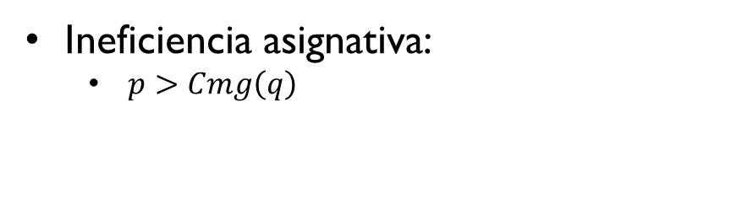
¿Por qué competir?
¿Es bueno que haya muchas empresas?
Aumentan los costos de transacción.
Cada empresa involucra una serie de costos fijos.
Ineficiencia asignativa:
$p>Cmg\left(q\right)$

Slide 9
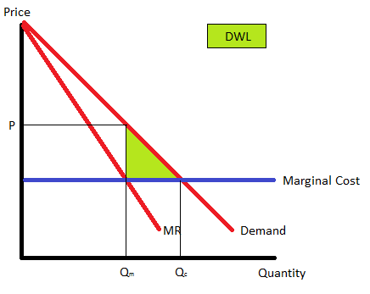

Slide 10
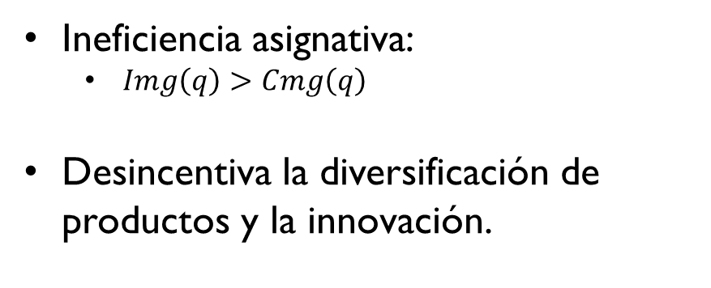
¿Por qué competir?
¿Es bueno que haya muchas empresas?
Aumentan los costos de transacción.
Cada empresa involucra una serie de costos fijos.
Ineficiencia asignativa:
$Img\left(q\right)>Cmg\left(q\right)$
Desincentiva la diversificación de productos y la innovación.

Slide 11
¿Siempre es mejor la competencia

Slide 12
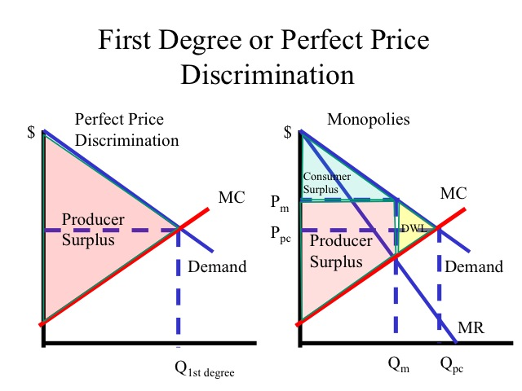
¿Siempre es mejor la competencia?
Monopolios con discriminación perfecta.

Slide 13
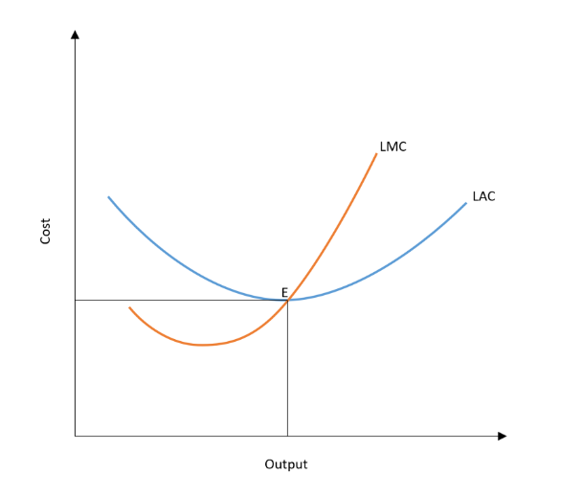
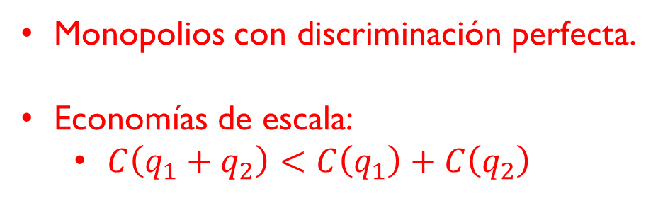
¿Siempre es mejor la competencia?
Monopolios con discriminación perfecta.
Economías de escala:
$C\left(q_{1}+q_{2}\right)<C\left(q_{1}\right)+C\left(q_{2}\right)$

Slide 14
¿Qué ES la competencia? iI. ¿Cómo se mide la competencia?
Notes:
Capítulo descriptivo que busca proveer contexto.
Se estructura de esta manera en el entendido que estos son los aspectos más importantes de política regulatoria del sector.
Y, por cierto, en el entendido de que estos son aquellos aspectos de la política sectorial que determinan de modo más acentuado la capacidad de los actores (IES) de competir.
A ellos se agrega los mecanismos de auxilio a la toma de decisión de los estudiantes puestos en práctica.

Slide 15
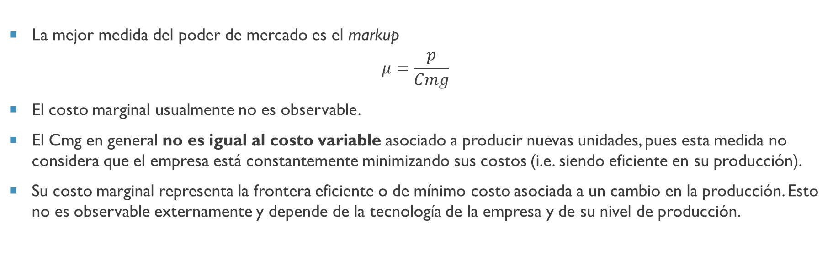
Dificultad de medir el costo marginal
La mejor medida del poder de mercado es el markup
$$μ=\frac{p}{Cmg}$$
El costo marginal usualmente no es observable.
El Cmg en general no es igual al costo variable asociado a producir nuevas unidades, pues esta medida no considera que el empresa está constantemente minimizando sus costos (i.e. siendo eficiente en su producción).
Su costo marginal representa la frontera eficiente o de mínimo costo asociada a un cambio en la producción. Esto no es observable externamente y depende de la tecnología de la empresa y de su nivel de producción.

Slide 16
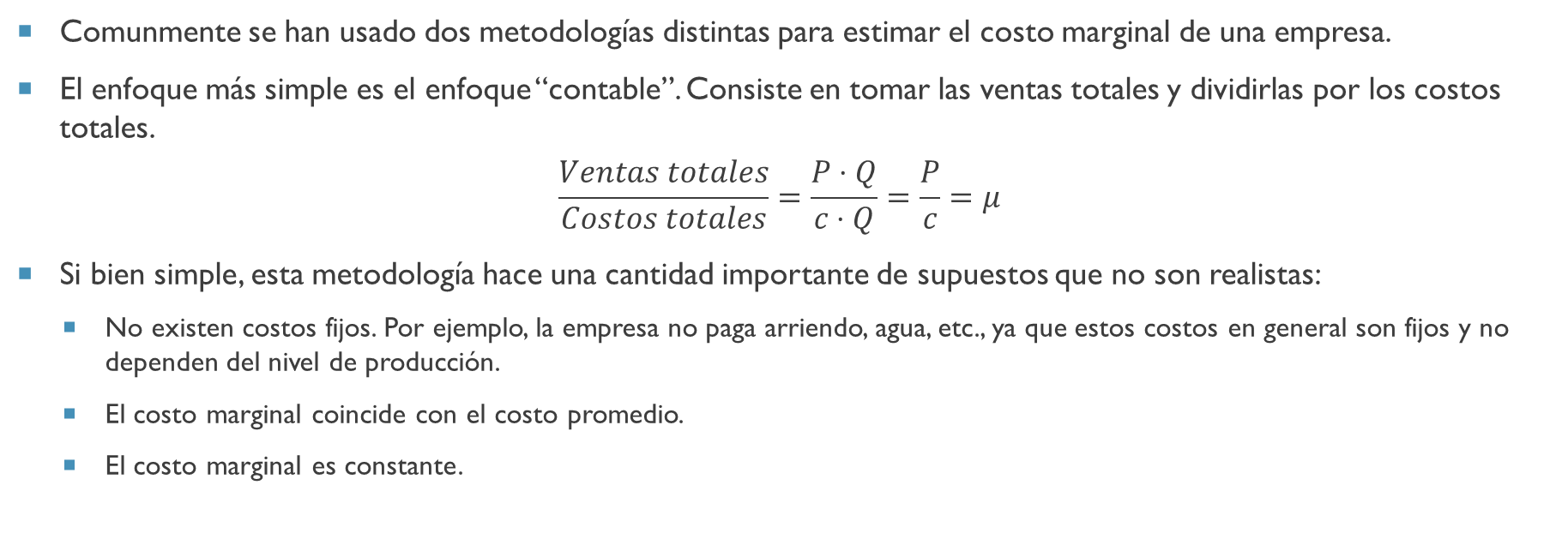
Estrategias usuales para estimar el costo marginal
Comunmente se han usado dos metodologías distintas para estimar el costo marginal de una empresa.
El enfoque más simple es el enfoque “contable”. Consiste en tomar las ventas totales y dividirlas por los costos totales.
$$\frac{Ventas totales}{Costos totales}=\frac{P⋅Q}{c⋅Q}=\frac{P}{c}=μ$$
Si bien simple, esta metodología hace una cantidad importante de supuestos que no son realistas:
No existen costos fijos. Por ejemplo, la empresa no paga arriendo, agua, etc., ya que estos costos en general son fijos y no dependen del nivel de producción.
El costo marginal coincide con el costo promedio.
El costo marginal es constante.

Slide 17
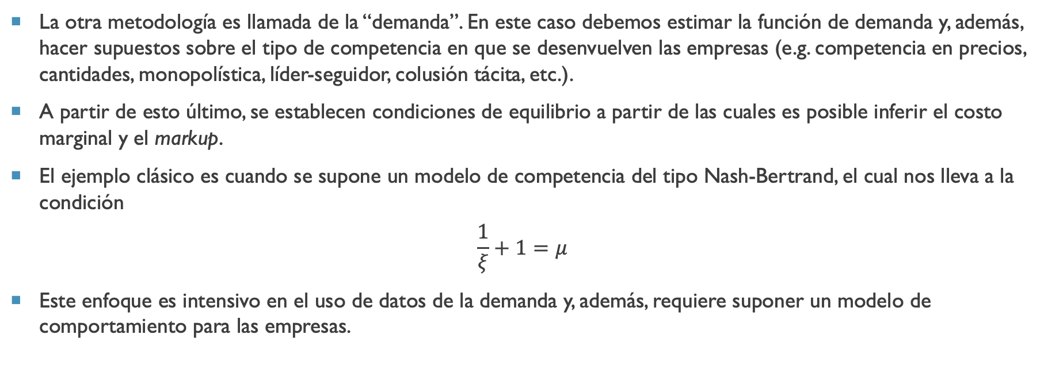
Estrategias usuales para estimar el costo marginal
La otra metodología es llamada de la “demanda”. En este caso debemos estimar la función de demanda y, además, hacer supuestos sobre el tipo de competencia en que se desenvuelven las empresas (e.g. competencia en precios, cantidades, monopolística, líder-seguidor, colusión tácita, etc.).
A partir de esto último, se establecen condiciones de equilibrio a partir de las cuales es posible inferir el costo marginal y el markup.
El ejemplo clásico es cuando se supone un modelo de competencia del tipo Nash-Bertrand, el cual nos lleva a la condición
$$\frac{1}{ξ}+1=μ$$
Este enfoque es intensivo en el uso de datos de la demanda y, además, requiere suponer un modelo de comportamiento para las empresas.

Slide 18
¿Qué ES la competencia? iII. Sistema de libre competencia en CHile
Notes:
Capítulo descriptivo que busca proveer contexto.
Se estructura de esta manera en el entendido que estos son los aspectos más importantes de política regulatoria del sector.
Y, por cierto, en el entendido de que estos son aquellos aspectos de la política sectorial que determinan de modo más acentuado la capacidad de los actores (IES) de competir.
A ellos se agrega los mecanismos de auxilio a la toma de decisión de los estudiantes puestos en práctica.

Slide 19



Principales actores del sistema
Investiga y acusa
Los principales actores son los que se muestran, pero hay otros (Ministerio Público y particulares).
Decide casos
Revisa decisiones TDLC

Slide 20
Fiscalía Nacional Económica: ¿Qué hace?
Investiga hechos ilícitos primordialmente de colusión y abusos de posición dominante. Acusa ante el TDLC.
Decide sobre procesos de concentración (fusión).
La FNE es un órgano con independencia técnica de aproximadamente 110 funcionarios que representa el interés general en materia de libre competencia.
Otros: estudios de mercado, fiscalización, normas de interlocking, y otros.

Slide 21
Marco regulatorio
La ley chilena es antigua. El DL 211 de 1973 es unas de las primeras leyes de la dictadura.
Ley N° 19.610 1999
Ley N° 20.361 2009
Ley N° 20.945 2016
Ley N° 19.911 2004
FNE pasa a ser fiscalizador
Creación TDLC
Aumento multas
Facultades intrusivas
Delación compensada
Control fusiones obligatorio
Estudios de mercado
Tipo penal

Slide 22
Medidas intrusivas: Interceptaciones telefónicas (Art. 39 n.3)
Empresa 1: Yo sugiero…hace tiempo que estamos pegados en $ 3500, yo me iría a $ 4000, y las bicicletas en $ 2000.
Empresa 2: Listo, 4 y 2, listo.
Empresa 1 : Afirmémonos no más porque….
Empresa 2: No sí yo no tengo problemas, yo no tengo problemas, yo incluso este año voy con poca máquina.
Empresa 1 : Si, pero saquémosle precio los arriendos, porque los arriendos son re caros que…tenemos que resarcirnos de eso.
Empresa 2: Ya.
Requerimiento de la FNE contra Servicios Pullman Bus Costa Central S.A. y Otros

Slide 23
Atribuciones tradicionales FNE I. Perseguir carteles
Notes:
Capítulo descriptivo que busca proveer contexto.
Se estructura de esta manera en el entendido que estos son los aspectos más importantes de política regulatoria del sector.
Y, por cierto, en el entendido de que estos son aquellos aspectos de la política sectorial que determinan de modo más acentuado la capacidad de los actores (IES) de competir.
A ellos se agrega los mecanismos de auxilio a la toma de decisión de los estudiantes puestos en práctica.

Slide 24
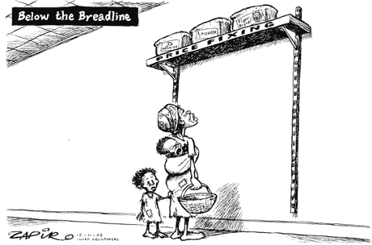
¿Qué son los carteles o colusiones?
Los acuerdos o prácticas concertadas que involucren a competidores entre sí.
Pueden consistir en:
Fijar precios de venta o de compra.
Limitar la producción.
Asignarse zonas o cuotas de mercado.
Afectar el resultado de procesos de licitación.
24

Slide 25

Revista del Campo, de fecha 16 de abril 2007
“Para qué pelear con Súper Pollo, mejor es convivir. Como se dice: si tiene un enemigo muy poderoso, mejor únase a él. Con Ariztía y Agrosuper tenemos una asociación gremial muy fuerte a través de la cual hemos logrado acuerdos con respecto a lo que le corresponde a cada uno en el mercado. No nos vamos a quemar por un 1% más”

Slide 26

Operación del cartel
APA ELABORA PROYECCIÓN DE DEMANDA ANUAL
PROYECCIÓN DE DISTINTOS ESCENARIOS CONFORME VARIABLES ESPERADAS
DIRECTORIO APA ELIGE UN ESCENARIO POSIBLE
SE RESTA A LA PROYECCIÓN ESTIMACIÓN DE IMPORTACIONES Y PRODUCCIÓN DE TERCERAS EMPRESAS
SE ASIGNA CARGA SEMANAL CONFORME PARTICIPACIÓN DE LAS TRES EMPRESAS
AS: 61%; AR: 31%; DP: 8%
SE DETERMINA CARGA ESTIMADA PARA EL AÑO DISTRIBUIDA EN 52 SEMANAS
DURANTE EL AÑO LAS CARGAS ESTIMADAS PUEDEN SUFRIR AJUSTES QUE SON INFORMADAS POR APA A LAS EMPRESAS
APA MONITOREA LA PROYECCIÓN MEDIANTE INFORMES DE ANALISIS DE PRODUCCIÓN Y VENTAS ELABORADOS CON DATOS APORTADOS POR LAS EMPRESAS

Slide 27
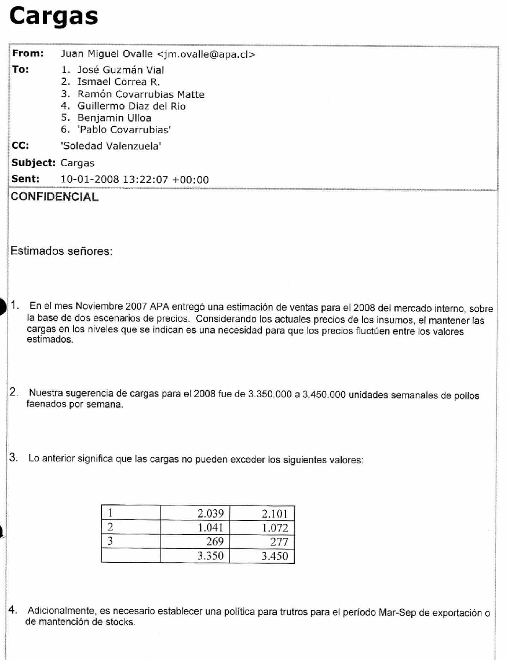
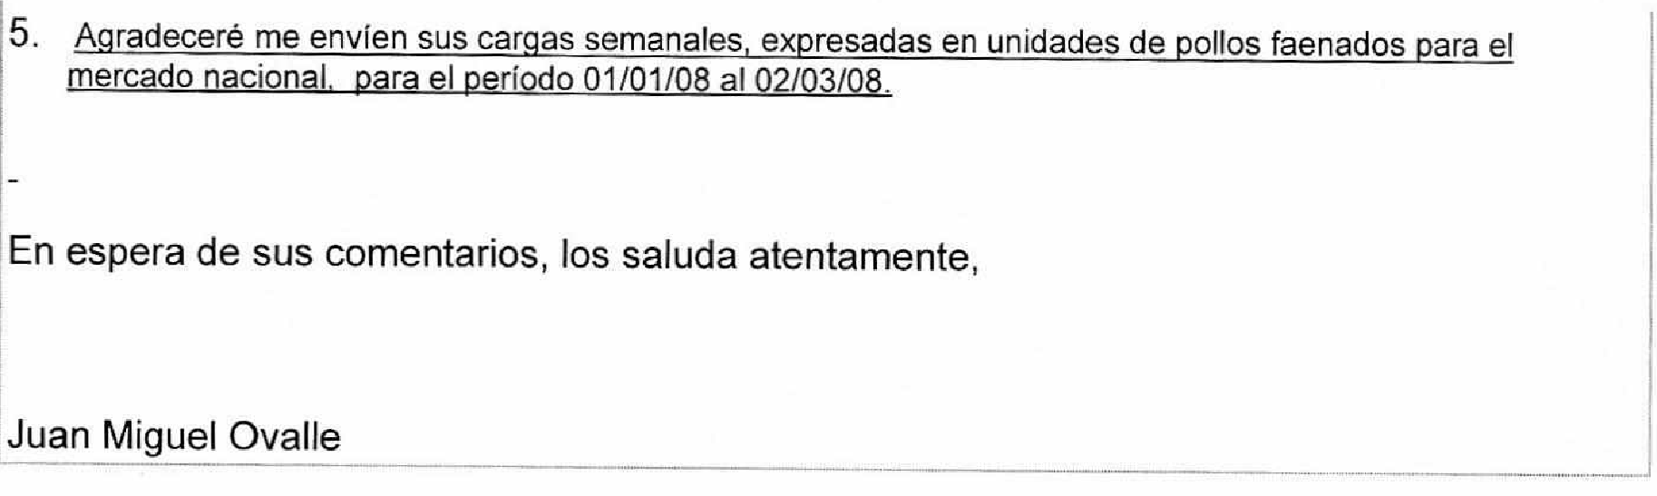

Slide 28
¿Qué es la delación compensada?
Puede beneficiarse obteniendo total inmunidad de la multa si es el primero
Es un beneficio que se le da a quién se auto acusa ante la autoridad de haber participado de un cartel.
Debe aportar información suficiente para acreditar la existencia del cartel
Debe dejar de participar de las actividades del cartel

Slide 29
La Colusión del papel tissue
Emblemático caso de delación compensada en Chile.
CMPC, SCA y Kimberly-Clark participan de un cartel para subir los precios del papel higiénico.
En 2015 la CMPC se delató ante la FNE por esta práctica.

Slide 30
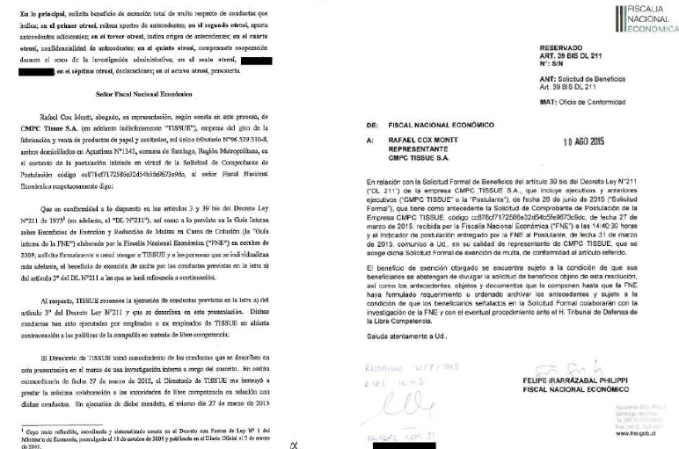

Slide 31
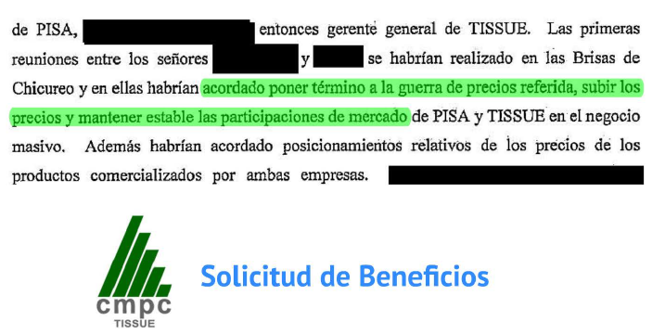

Slide 32
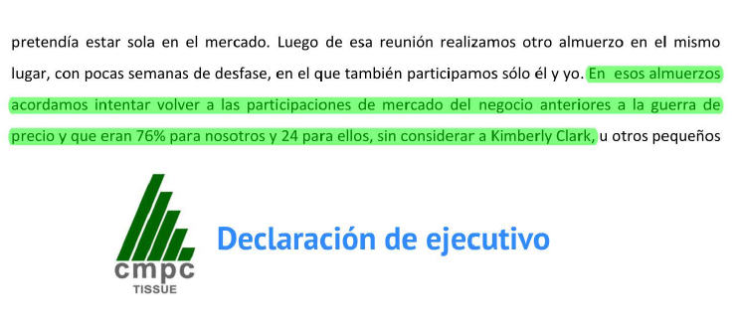

Slide 33
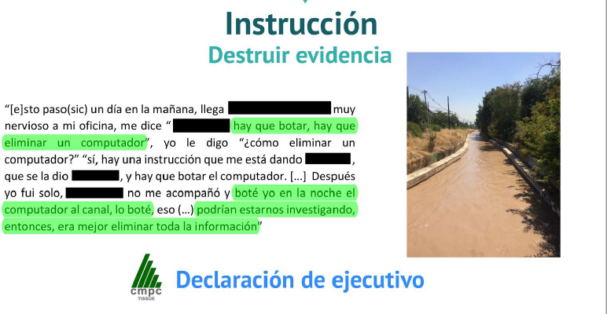

Slide 34
Desafíos de la delación compensada
Pese a que CMPC se acogió al beneficio de la delación compensada, en el 2020 la Corte Suprema anuló el beneficio.
La corte señaló que CMPC habría coaccionado al resto de las empresas para formar parte del cartel.
¿Qué dice la teoría de juegos sobre este punto? ¿Qué ocurre con los incentivos a denunciarse?

Slide 35
Desafíos de la delación compensada
Gary R. Spratling, señalaba en una entrevista que la regla de oro de un sistema de delación es el hecho de que quien se acerque a autoacusarse no puede quedar en peores circunstancias a que si no se hubiese
En USA el 90% de las investigaciones por colusión parten de una delación.

Slide 36
Atribuciones tradicionales FNE II. ABUSOS de posición dominante.
Notes:
Capítulo descriptivo que busca proveer contexto.
Se estructura de esta manera en el entendido que estos son los aspectos más importantes de política regulatoria del sector.
Y, por cierto, en el entendido de que estos son aquellos aspectos de la política sectorial que determinan de modo más acentuado la capacidad de los actores (IES) de competir.
A ellos se agrega los mecanismos de auxilio a la toma de decisión de los estudiantes puestos en práctica.

Slide 37
Abuso de posición dominante
El abuso de posición dominante puede ser:
Exclusorio: cuando la empresa dominante intenta limitar la habilidad de sus rivales actuales o potenciales para competir, con el objeto de mantener o aumentar su posición de dominio.
Explotativo: cuando la empresa dominante utiliza su posición para extraer sobre-rentas u otras ventajas de los consumidores.
Se refiere a las conductas realizadas por una empresa o un grupo de empresas que detentan una posición dominante que tienen por objeto impedir, restringir o entorpecer la competencia, o tienda a producir dichos efectos

Slide 38



Industria
Integración vertical:
Banco
Compañía de seguro
Corredor de seguro
Hasta el 2011, el banco elegía el corredor y la cia de seguros.
Nueva ley:
Licitación obligatoria
Duración de hasta dos años
Ganador: precio más bajo (prima + comisión corredor)
Mortgage loans
Créditos hipotecarios
Seguro de vida
Seguro incendio

Slide 39
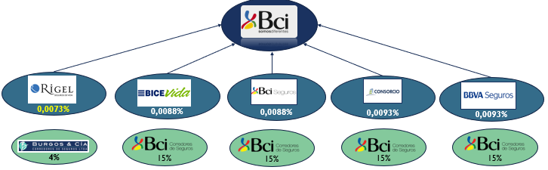
Licitación BCI
BCI deja fuera de bases arbitrariamente a la oferta más baja favoreciendo una en que su corredor se beneficia.
Pago en exceso para consumidores> US$2 MM
Caso pendiente en TDLC🡪 Multa requerida: US$ 3 MM

Slide 40
Atribuciones NO tradicionales FNE I. Estudios de mercado
Notes:
Capítulo descriptivo que busca proveer contexto.
Se estructura de esta manera en el entendido que estos son los aspectos más importantes de política regulatoria del sector.
Y, por cierto, en el entendido de que estos son aquellos aspectos de la política sectorial que determinan de modo más acentuado la capacidad de los actores (IES) de competir.
A ellos se agrega los mecanismos de auxilio a la toma de decisión de los estudiantes puestos en práctica.

Slide 41
Cuando no hay competencia, pero tampoco delitos
En Chile, y en la mayoría de las jurisdicciones, la autoridad de competencia investiga abusos de posición dominante o actuaciones coordinadas entre competidores.
¿Qué pasa cuando hay conductas que entorpecen la competencia pero que no justifican una investigación?
En esa “zona gris” es donde se hacen necesarios los estudios de mercado.

Slide 42
Cuando no hay competencia, pero tampoco delitos
En un mercado puede haber falta de competencia por 2 motivos:
Acciones de la empresa.
Condiciones del mercado que no dependen de la empresa (pero que la empresa puede aprovechar).

Slide 43
Cuando no hay competencia, pero tampoco delitos
En un mercado puede haber falta de competencia por 2 motivos:
Acciones de la empresa.
Condiciones del mercado que no dependen de la empresa (pero que la empresa puede aprovechar).

Slide 44
Conductas de las propias empresas
Colusión (explícita o implícita).
Abusos de posición dominante.
Adquisición de competidores o relaciones de propiedad cruzada (mayoritarias o no, con control o no).
Contratos y otras prácticas:
Empaquetamiento y venta atada
Garantía de precio bajo
Paridad de precios

Slide 45
Cuando no hay competencia, pero tampoco delitos
En un mercado puede haber falta de competencia por 2 motivos:
Acciones de la empresa.
Condiciones del mercado que no dependen de la empresa (pero que la empresa puede aprovechar).

Slide 46
Condiciones del mercado
Sesgos en el consumidor al momento de tomar una decisión:
Confusión al elegir.
Una oferta muy amplia con pequeñas diferencias.
Poco tiempo para tomar decisiones.
Preferencias hiperbólicas.
Efectos de red:
Una app entrega más valor a los consumidores en la medida en que más usuarios tenga.
Cuanto más grande es, más difícil es competir con ella.
Servicios con precio cero.
Economías de escala:
Costo fijos muy altos que no se cubren cobrando un precio competitivo.
Switching costs, asimetrías de información, relaciones de agencia, regulaciones excesivas, etc.

Slide 47
¿Son apropiadas las leyes tradicionales de competencia?
Cuando las condiciones No dependen de la empresa, No.
En el segundo grupo, depende del caso:
Colusión tácita: Simplemente implica no “recortar” el precio de la competencia. No requiere coordinación, por lo que no es un delito.
Participación cruzada: Si no hay control o influencia sobre las decisiones de la otra compañía, usualmente no están prohibidas.
Acuerdos verticales y otros tipos de contratos: Si no hay posición dominante, tradicionalmente la autoridad de competencia no investiga.

Slide 48
Cuando no hay competencia, pero tampoco delitos
¿Qué se hace en los casos anteriores? Se necesita una herramienta que no busque perseguir ilícitos, pero que pueda analizar mercados, detectar problemas y luego recomendar cambios en las reglas del juego y/o regulaciones.
Por ejemplo, el Vice-Presidente de la Comisión Económica Europea Vestager propuso introducir los estudios de mercado como una nueva herramienta de competencia (‘New Competition Tool’, NCT) como un complemento a los actuales instrumentos legales:
This new tool would let us deal with structural problems with competition, when we can’t do that with the powers that we already have […] And if we did find problems, we could intervene. Not by fining companies, or finding them guilty of breaking the rules, but by imposing obligations that would protect competition. That could involve duties to behave in a certain way.

Slide 49
¿Qué son los estudios de mercado?
Facultades para investigar espejo a las investigaciones de ilícitos.
Es una función nueva de la FNE que tiene por objeto analizar la evolución competitiva de los mercados y realizar recomendaciones de políticas públicas al Ejecutivo.
NO investiga ilícitos.
Manejo de alto volumen de información inédita y confidencial que permite realizar análisis muy certeros.
Consiste de una parte analítica y otra de políticas públicas.

Slide 50
Alta efectividad en políticas públicas
Rentas Vitalicias
- Modificación CMF/SP
-Proyecto de ley pensiones
Notarios
- Proyecto de ley (en segundo trámite)
Textos escolares
- Modificación licitación Mineduc
-Medidas anunciadas mercado privado
Medicamentos
- Modificaciones MINSAL
-Ley Fármacos 2
Compras Públicas
- Proyecto de ley nueva ley compras públicas.
Gas
Proyecto de ley (retirado) y anuncio de uno nuevo.
Funerarias
Proyecto de ley (en primer trámite)

Slide 51
Notarías
El 89% de los clientes no vio en ningún momento al notario.
Variaciones de precio inexplicables: A una persona se le cobró $ 500 por una autorización y a otra persona, en la misma notaría, $ 3.000 por el mismo trámite.
En teoría, los notarios tienen un precio máximo, sin embargo, el precio promedio puede llegar a ser 15 veces mayor al máximo legal.
Por otra parte, las Notarías tienen garantizado el número de competidores, ya que la ley lo fija.
En síntesis, la FNE estimó en casi 40 millones de dólares el monto de las rentas supranormales.
La FNE detectó, mediante una encuesta, el análisis de boletas requeridas a los notarios y de la regulación, numerosos problemas:

Slide 52
Rentas Vitalicias
El certificado de oferta recibido por los pensionados es similar a este:
A diferencia del mercado de los notarios, en las RR. VV. el problema viene del lado de la demanda.
La información presentada confundía a los pensionados, llevándoles a tomar malas decisiones y a hacer menos competitivo el mercado.

Slide 53
Rentas Vitalicias
La información es compleja de interpretar y excesiva.
Los individuos pueden solicitar hasta 46 tipos de productos distintos, pudiendo recibir hasta 680 ofertas.
Cada oferta presenta atributos difíciles de ponderar e interpretar (como la clasificación de riesgo y la tasa de período garantizado).
Los montos de pensión son presentados de forma poco transparente.
Una variación en apariencia pequeña en el monto de pensión, puede ser significativa.
Se terminaba pagando un monto significativo a los asesores previsionales.
Los pensionados no sienten el pain for paying.
El certificado presenta numerosos problemas que inducen sesgos en las decisiones de los consmidores.

Slide 54
Medicamentos
La gente no confía en la política de bioequivalencia.
Productos que, de acuerdo a la ley, son homogéneos y por ende intercambiables, son percibidos como distintos.
La marca entrega “confianza” a los pacientes. Esto se traduce en mayores márgenes.
La FNE estudió el mercado de los medicamentos en Chile, haciendo el estudio más completo sobre la materia en Chile.

Slide 55
Medicamentos
Un alto gasto en promoción:
Al igual que en RR. VV., el sesgo en la toma de decisiones termina favoreciendo a los intermediarios: En este caso, los médicos.

Slide 56
Medicamentos
Doctores tienen alta influencia sobre la decisión de compra de los pacientes.
Encuesta a consumidores muestra alta reticencia a cambiarse, aun ante el ofrecimiento de una alternativa más barata.
Ante solicitud del paciente de recetar un medicamento económico, apenas un cuarto de los médicos cambia su prescripción original.
Influencia de visitadores y laboratorios en choice set de médicos:
42% de los médicos declara que su fuente principal de información sobre nuevos medicamentos son visitadores médicos o asistencia a congresos.
El 68% de los médicos recibe visitadores al menos algunas semanas al mes.
Solo el 56% de los médicos entiende el concepto de bioequivalencia.

Slide 57
Medicamentos
Incluso, hay laboratorios que abiertamente invertían en “blindar” las recetas. En otras palabras, asegurarse que el paciente tome solamente remedios de la marca recomendada por el doctor.
Para lograr esto, se generan programas de fidelización de clientes, los que incluyen cupones de descuento y seguimiento telefónico.
El efecto de todo lo anterior es que los clientes no institucionalizados representan una demanda cautiva, que demanda marcas y no principios activos.

Slide 58
Medicamentos

Slide 59
Funerarias
La FNE estimó que las funerarias tienen altos márgenes, pese a que son un mercado desconcentrado.
Patrones “extraños” en el precio pagado:
Si la muerte es inesperada, el costo de un servicio fúnebre es 4% mayor.
Mientras menor es la edad del fallecido, mayor es el costo.
Si la compra se intermedió por un vendedor, el precio pagado es mayor.
Las instituciones pagan un 10% menos.
Los consumidores no buscan: Según encuesta el 70% de los clientes se queda con la primera funeraria que visitó.

Slide 60
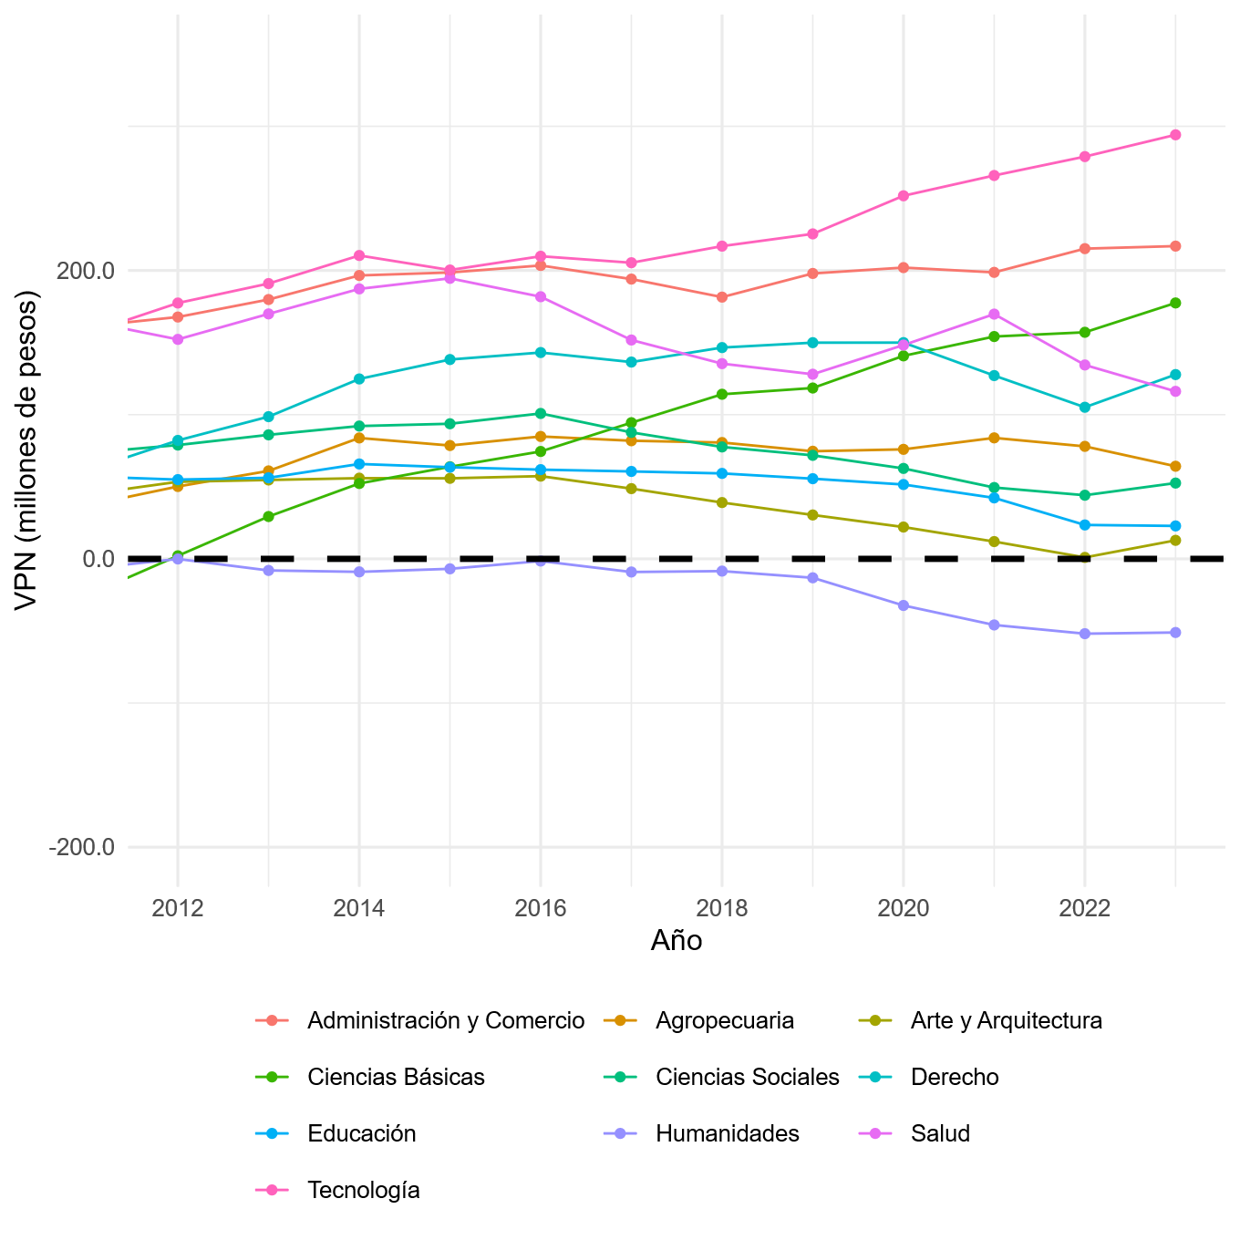
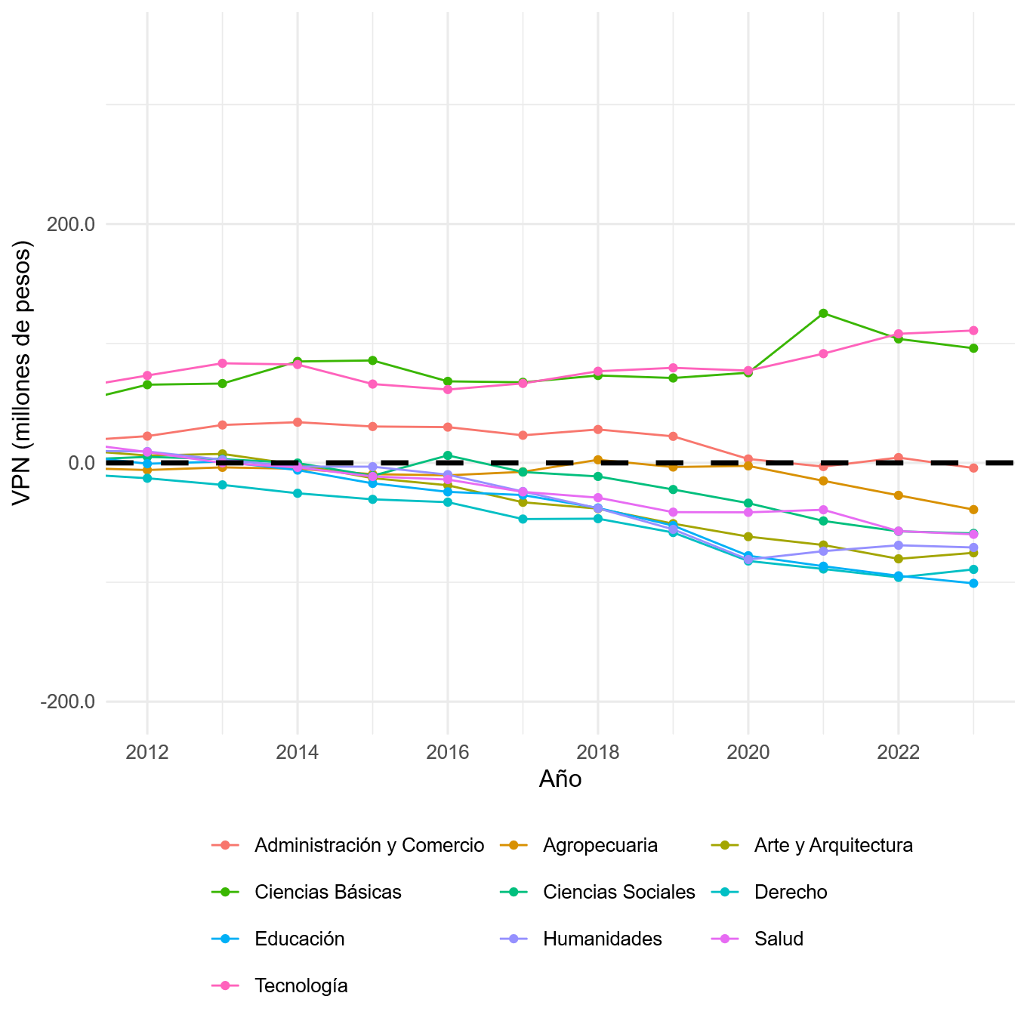
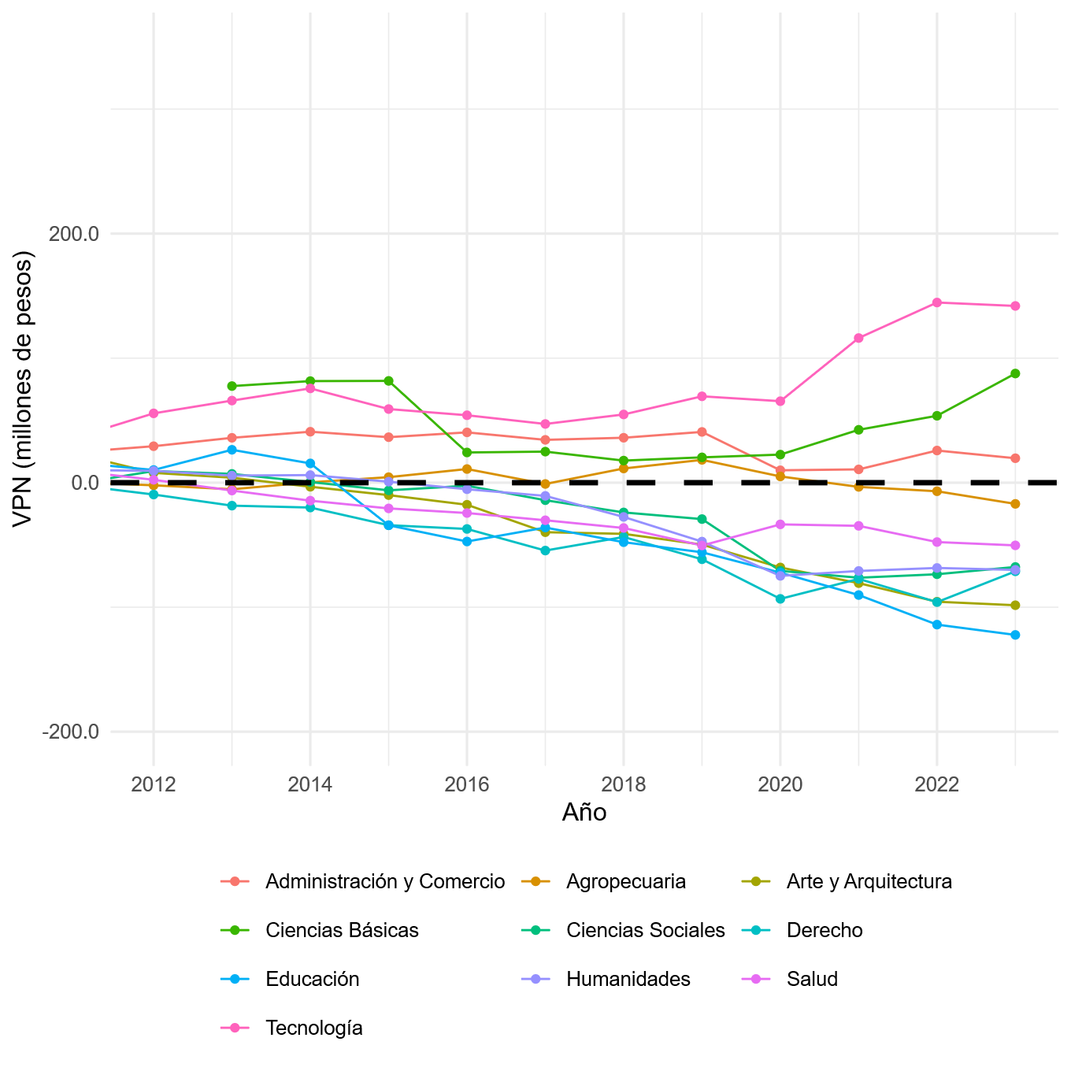
Educación Superior
Subsistema Universitario
Subsistema Técnico Profesional

